Slide 1

AI Hỗ Trợ Lập Trình GitHub Copilot, Cursor và Frappe
Bài thuyết trình này sẽ giới thiệu tổng quan về các công cụ AI hỗ trợ lập trình, tập trung vào GitHub Copilot và Cursor, đồng thời đề cập ngắn gọn về Frappe như một nền tảng mã nguồn mở. Chúng ta sẽ cùng nhau khám phá cách AI đang thay đổi thế giới lập trình và những lợi ích mà nó mang lại.

Slide 2
Tại Sao AI Lại Quan Trọng Trong Lập Trình?
Năng suất
Học hỏi
AI giúp viết code nhanh hơn, giảm thời gian phát triển. GitHub Copilot đã chứng minh giúp giảm 55% thời gian lập trình.
AI giúp lập trình viên học các ngôn ngữ và framework mới, mở rộng kiến thức và kỹ năng.
Ví dụ thực tế
Giảm lỗi
GitHub Copilot giảm 55% thời gian lập trình (nguồn: GitHub Next 2022), một con số ấn tượng.
AI có thể phát hiện và sửa lỗi tiềm ẩn trong code, tăng tính ổn định và bảo mật.

Slide 3

GitHub Copilot: Trợ Lý Lập Trình AI Của Bạn
GitHub Copilot là gì?
Hoạt động
Công cụ hỗ trợ viết code tự động dựa trên AI, được phát triển bởi GitHub và OpenAI.
Gợi ý code theo ngữ cảnh, hoàn thành dòng code, tạo hàm, viết comment.
Ưu điểm
Tăng tốc độ lập trình, gợi ý code chất lượng cao, học hỏi phong cách code của bạn.
GitHub Copilot hỗ trợ nhiều ngôn ngữ lập trình phổ biến như Python, JavaScript, TypeScript, Go, Ruby, v.v. Miễn phí cho sinh viên và người duy trì dự án mã nguồn mở phổ biến, trả phí cho người dùng khác.

Slide 4
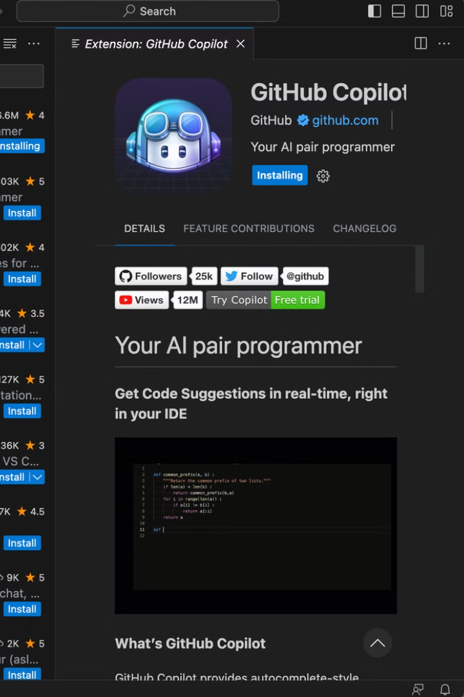



Cách Sử Dụng GitHub Copilot
Cài đặt
Cài đặt Copilot trên VS Code, Neovim, JetBrains. Tìm kiếm "GitHub Copilot" trên extension marketplace và cài đặt.
Viết code
Copilot tự động gợi ý code khi bạn gõ. Bạn chỉ cần gõ vài ký tự, Copilot sẽ đưa ra các gợi ý phù hợp.
Chấp nhận gợi ý
Nhấn Tab để chấp nhận gợi ý của Copilot. Bạn có thể tinh chỉnh các gợi ý này cho phù hợp với nhu cầu của mình.

Slide 5


Cursor: IDE Lập Trình Được Thiết Kế Cho AI
Cursor là gì?
Tìm kiếm code
Một IDE mã nguồn đóng, miễn phí dựa trên VS Code, được tối ưu hóa cho AI. Tích hợp sẵn GitHub Copilot và GPT-4.
Khả năng tìm kiếm code thông minh hơn, có thể tìm kiếm theo ý nghĩa (semantic search).
Tự động refactor code
AI tự động đề xuất refactor code để tối ưu hóa hiệu suất và tính dễ đọc.

Slide 6

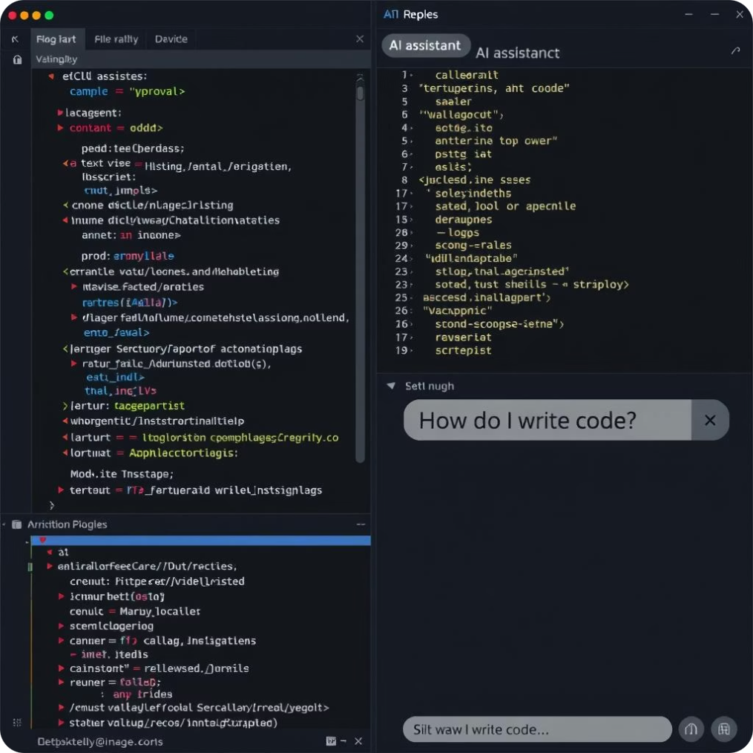
Các Tính Năng Nổi Bật Của Cursor
1
Chat với AI
Hỏi đáp, giải thích code, tìm lỗi. Cursor tích hợp sẵn một trợ lý AI có thể trả lời câu hỏi và giúp bạn giải quyết vấn đề.
2
Tạo code từ mô tả
Nhập mô tả chức năng, AI tự động tạo code. Tiết kiệm thời gian viết code từ đầu.
3
Refactor code hàng loạt
Refactor nhiều file cùng lúc, giúp bạn dễ dàng cải thiện code base.
4
Debug
Cursor hỗ trợ debug code hiệu quả với các công cụ trực quan.

Slide 7
So Sánh GitHub Copilot và Cursor
Tính năng
GitHub Copilot
Cursor
Nhận xét
Loại
Công cụ hỗ trợ code
IDE tích hợp AI
Cursor là IDE, Copilot là extension.
Tích hợp IDE
Cần IDE khác
Tích hợp sẵn
Cursor không yêu cầu cài đặt thêm.
Tính năng AI
Gợi ý code
Gợi ý code, chat AI, refactor, tìm kiếm ngữ nghĩa
Cursor có nhiều tính năng AI hơn.
Tùy biến
Cao
Trung bình
GitHub Copilot tùy biến tốt hơn.
Hỗ trợ ngôn ngữ
Đa dạng
Đa dạng
Cả hai đều hỗ trợ nhiều ngôn ngữ.
Gỡ lỗi
Cơ bản
Nâng cao với AI
Cursor gỡ lỗi thông minh hơn.
Chọn GitHub Copilot nếu bạn muốn một công cụ hỗ trợ code mạnh mẽ cho IDE hiện tại. Chọn Cursor nếu bạn muốn một IDE tích hợp AI toàn diện.

Slide 8



Frappe Framework: Nền Tảng Mã Nguồn Mở
2
Tính năng
Xây dựng ứng dụng web nhanh chóng, dễ dàng, giao diện trực quan.
Frappe là gì?
Nền tảng web mã nguồn mở dựa trên Python và JavaScript.
1
ERPNext
Ứng dụng ERP phổ biến được xây dựng trên Frappe.
3
Frappe có cộng đồng lớn mạnh, nhiều tài liệu hướng dẫn. Thích hợp cho việc xây dựng các ứng dụng web phức tạp.

Slide 9

Tại Sao Frappe Lại Liên Quan?
Frappe giúp đơn giản hóa việc phát triển ứng dụng web.
Nó cung cấp các công cụ và framework mạnh mẽ.
1
Phát Triển Nhanh Chóng
2
Dễ Dàng Tùy Biến
Ứng dụng có thể dễ dàng tùy chỉnh để phù hợp với nhu cầu cụ thể.
Frappe cho phép xây dựng ứng dụng nhanh hơn so với các phương pháp truyền thống.
3
Mã Nguồn Mở
Frappe là mã nguồn mở, cho phép sử dụng và sửa đổi miễn phí.

Slide 10

Kết Luận
55%
Tiết kiệm thời gian
GitHub Copilot giảm 55% thời gian lập trình.
Mã nguồn mở
Cộng đồng
AI sẽ ngày càng đóng vai trò quan trọng trong cộng đồng mã nguồn mở.
AI đang thay đổi cách chúng ta lập trình. GitHub Copilot và Cursor là những công cụ mạnh mẽ giúp nâng cao năng suất và chất lượng code. Hãy tận dụng AI để trở thành một lập trình viên giỏi hơn và đóng góp vào các dự án mã nguồn mở như Frappe.

